Slide 1



Slide 2

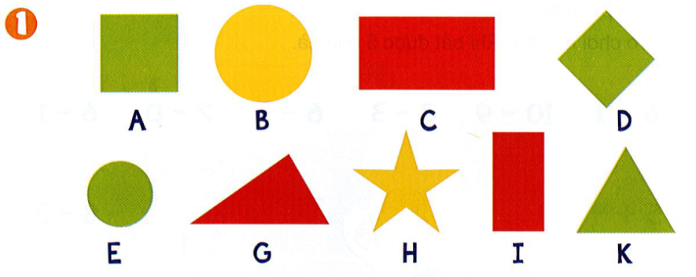




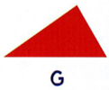



Những hình nào là hình vuông?
b. Những hình nào là hình tam giác?
c. Những hình nào là hình tròn?
d. Những hình nào là hình chữ nhật?
I

Slide 3
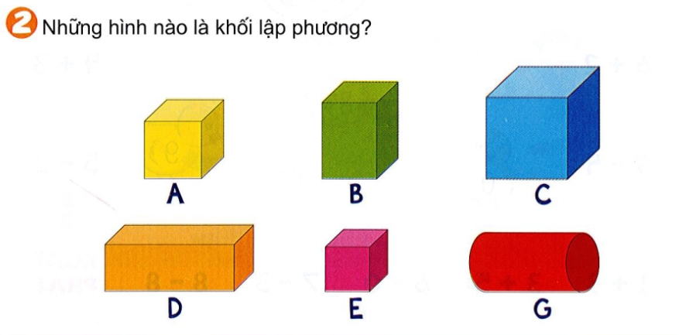

Slide 4
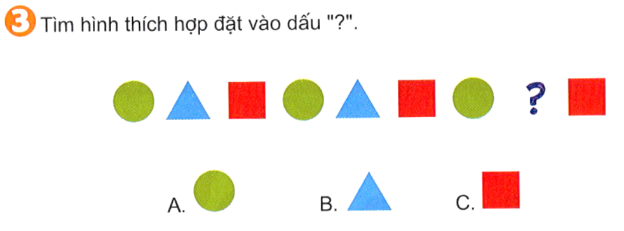

Slide 5
